Slide 1
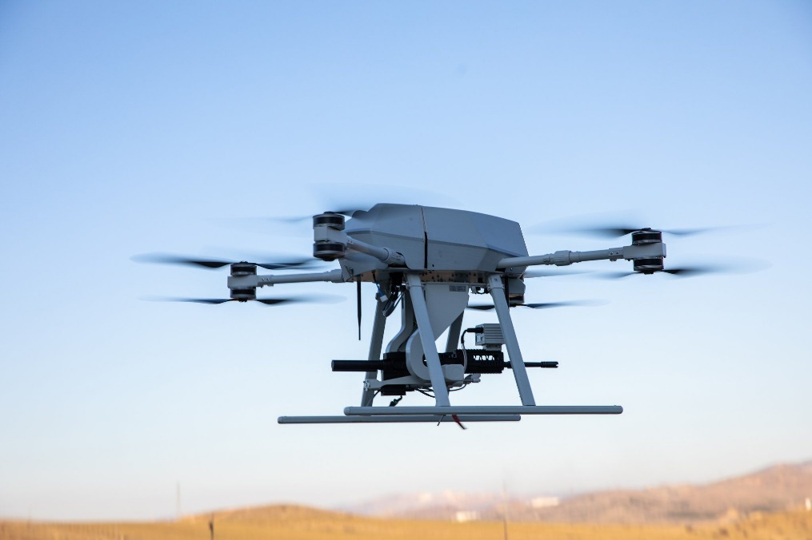
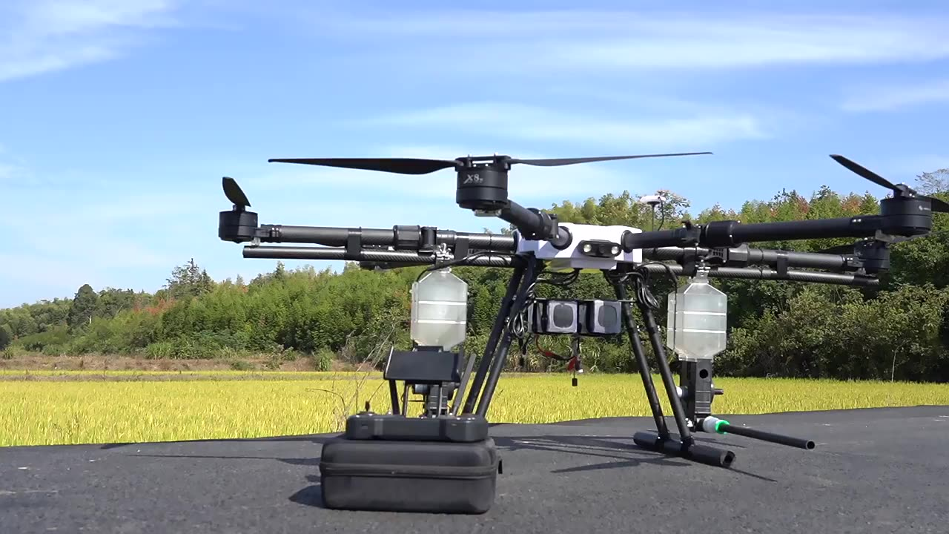
Инструкция для образовательных организаций Алгоритм действий при угрозе атаки БПЛА

Slide 2

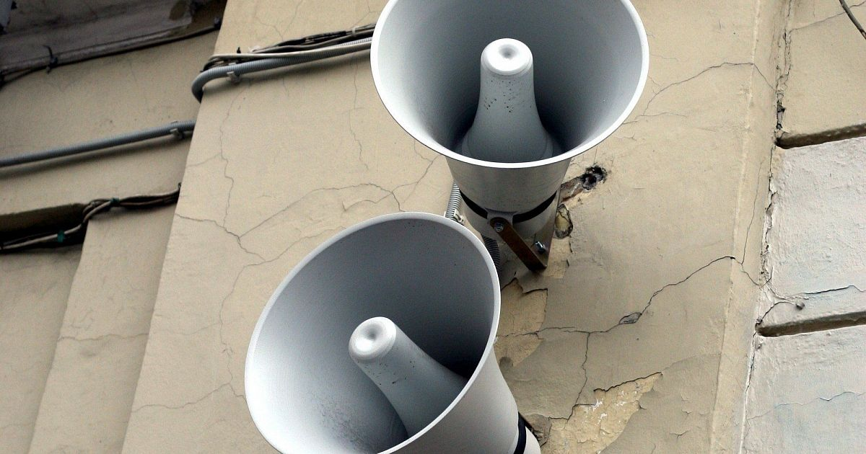
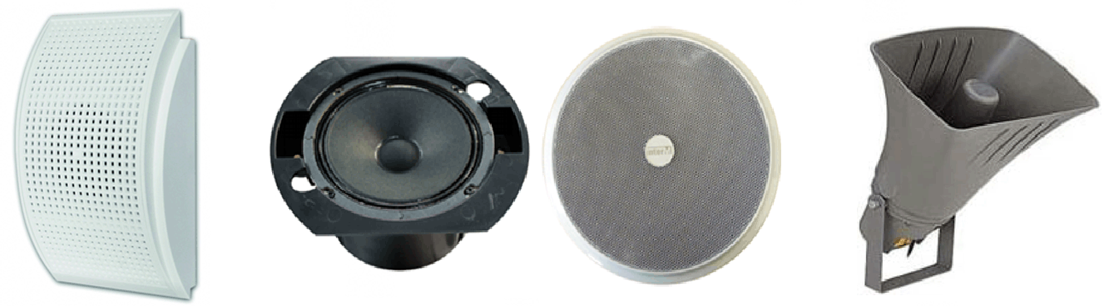
Сначала передается единый сигнал опасности «ВНИМАНИЕ ВСЕМ!»
основным средством доведения которого являются электро-сирены (непрерывное звучание).

Slide 3
Пункт 1
Пункт 2
Прекратить учебный процесс. Обеспечить нахождение детей в здании образовательного учреждения (до получения информации об отмене тревоги или начале эвакуации)!
Быстро, без паники, вывести учащихся из класса, занять места в помещениях без оконных блоков (по возможности с несущими стенами). Либо перейти и сесть на пол в той части кабинета, которая наиболее удалена от окон (закрытых/зашторенных), выставив перед собой перевернутые парты (баррикады). Это необходимо, чтобы уменьшить риск поражения от стекла и других поражающих объектов
Пункт 3
Если нет подвала, спуститься на нижние этажи. Чем ниже, тем лучше. В идеале всем на первый этаж.
Пункт 4
Пункт 5
Определить внутренние комнаты, чем больше бетона вокруг, тем лучше (несущие стены), если все комнаты внешние, укрыться под лестничными проемами.
Если известно, с какой стороны ведется обстрел, то выбрать самые удаленные помещения с противоположной стороны. Сесть на пол у стены. Чем ниже человек находится во время попадания снаряда, тем больше шансов, что его не зацепит осколком. Окна закрыть массивной мебелью, набитой плотно вещами, папками, бумагой
Ни в коем случае не находиться напротив окон!

Slide 4

Порядок действия учащихся и учителей при атаке бпла
Руководство (руководитель и его заместители)
Получить оповещение об опасности по средствам: звук сирены-сигнал оповещения «ВНИМАНИЕ ВСЕМ!», оповещения единой дежурно-диспетчерской службы:
- обеспечить любым доступным способом информирование работников образовательной организации об опасности (подача затяжного или нескольких звонков, либо по средствам речевого или звукового оповещения);
- принять решение об изменении порядка образовательного процесса (отменить занятия в школе, прервать «тихий час», прогулку в детском саду…);
- обеспечить размещение в безопасном месте (подальше от окон) обучающихся и работников;
- выставить посты наблюдения по периметру учреждения с устойчивой связью для мониторинга воздушного пространства на предмет подлетающих БПЛА;
- ожидать сообщения об отмене опасности в здании образовательного учреждения;
- при отмене угрозы опасности дать указание об информировании родителей (законных представителей) о временном прекращении учебного процесса;
- действовать по ситуации: направить к месту сбора назначенных лиц для осуществления контроля за передачей обучающихся родителям (законным представителям) или возобновить учебный процесс

Slide 5
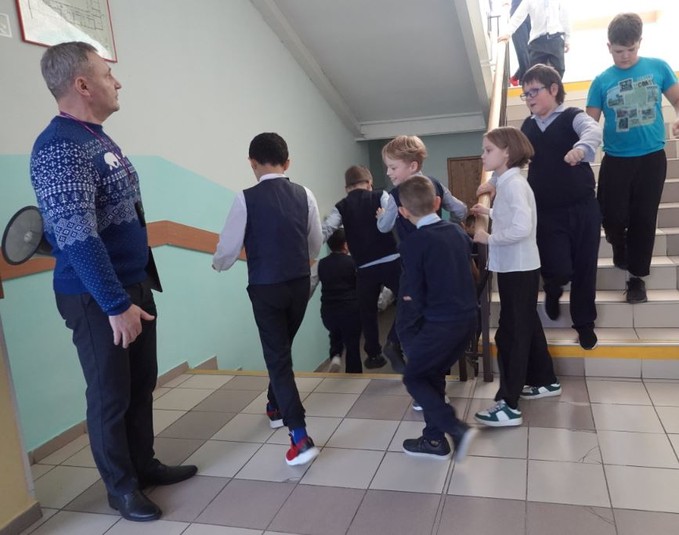
Персонал (педагогический состав)
Получить оповещение об опасности по средствам: звук сирены-сигнал оповещения «ВНИМАНИЕ ВСЕМ!», оповещения единой дежурно-диспетчерской службы:
- прервать уроки/занятия в образовательной организации, «тихий час», завершить прогулку в детском саду/школе…
- закрыть окна (шторы/жалюзи) в кабинете/группе;
- обеспечить размещение обучающихся в местах с минимальным остеклением;
- педагогу/воспитателю/сопровождающему детей находиться с мобильным телефоном для получения корректировок действий;
- вести себя спокойно, уверенно, не допуская паники среди детей, помогая справляться с негативными эмоциями;
- ожидать сообщения об отмене опасности в здании образовательного учреждения;
- по указанию руководителя обеспечить информирование родителей (законных представителей) о временном прекращении учебного процесса;
- по указанию руководителя или назначенных им лиц обеспечить передачу обучающихся родителям (законным представителям) или возобновить учебный процесс

Slide 6
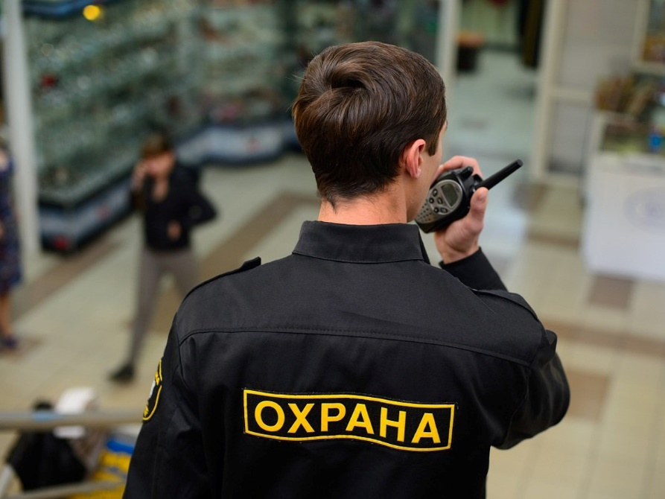
Работник охраны
Получить оповещение об опасности по средствам: звук сирены-сигнал оповещения «ВНИМАНИЕ ВСЕМ!», оповещения единой дежурно-диспетчерской службы:
- обеспечить по указанию руководителя незамедлительную передачу тревожного сообщения об угрозе (подача затяжного или нескольких звонков, либо по средствам речевого или звукового оповещения);
- действовать в соответствии с инструкциями при возникновении ЧС; - ожидать сообщения об отмене опасности в здании образовательного учреждения

Slide 7

Технический персонал
Получить оповещение об опасности по средствам: звук сирены-сигнал оповещения «ВНИМАНИЕ ВСЕМ!», оповещения единой дежурно-диспетчерской службы:
- попытаться покинуть опасную зону (открытые пространства/помещения с окнами, уводя за собой находящихся поблизости людей;
- закрыть окна (шторы/жалюзи) в кабинете/группе;
- обеспечить размещение обучающихся в местах с минимальным остеклением;
- не допускать паники среди детей;
- ожидать сообщения об отмене опасности в здании образовательного учреждения

Slide 8
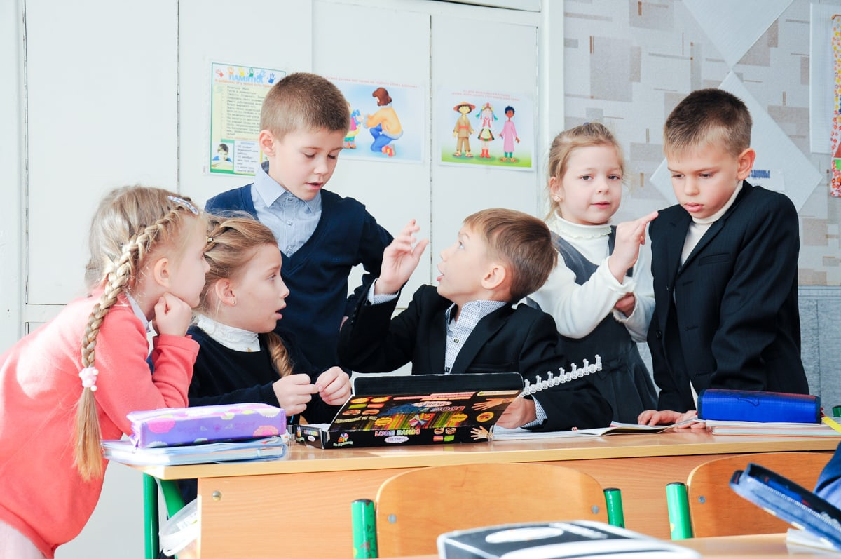
Обучающиеся
Получить оповещение об опасности по средствам: звук сирены-сигнал оповещения «ВНИМАНИЕ ВСЕМ!», оповещения единой дежурно-диспетчерской службы
действовать по указанию взрослого (руководителя, педагога);
- сохранять спокойствие и выполнять инструкции взрослого;
- в случае, если чувствуешь сильный страх, сказать об этом взрослому;
- постарайся участвовать в упражнениях, которые предлагает взрослый;
- обрати внимание на своих сверстников, может кто-то из них нуждается в твоей поддержке (улыбнись ему, возьми за руку, положи руку на плечо);
- ожидать сообщения об отмене опасности в здании образовательного учреждения

Slide 9

Родители (законные представители)
Если вы услышали звук сирены, а ваш ребенок находится в образовательном учреждении, ПОМНИТЕ, что рядом с ним в этот момент находятся взрослые, которые несут ответственность за его жизнь и здоровье и прилагают все усилия для сохранения его благополучия. Сохраняйте спокойствие, постарайтесь справиться с первым желанием позвонить педагогу. Дождитесь получения информации из родительского чата или по другим каналам. Этим вы окажите помощь и своим детям, и педагогу

